Slide 1
e-λεκτρονικό επιχειρείν & marketing
Βασικές Έννοιες
Additional Slides created by
Dimitrios Maditinos

Slide 2
e-λεκτρονικό επιχειρείν & marketing
Βασικές Έννοιες
Additional Slides created by
Dimitrios Maditinos

Slide 3
Digital Marketing (1)
Περιεχόμενα
1. Το ψηφιακό Περιβάλλον και το μάρκετινγκ
2. Συμπεριφορά καταναλωτή στη ψηφιακή εποχή
3. Έρευνα αγοράς και διαχείριση πληροφοριών
4. Στρατηγικός προγραμματισμός επιχειρηματικής δράσης
5. Καινοτόμα επιχειρηματικά μοντέλα & μάρκετινγκ
6. Δημιουργία αξίας. Προϊόντα, υπηρεσίες, περιεχόμενο / e-shop
7. Δημιουργία εσόδων και τιμολόγηση στο διαδίκτυο
8. Πολυ-καναλική διανομή & πωλήσεις
9. Επικοινωνία-προβολή στο ψηφιακό περιβάλλον
10. Μέτρηση αποτελεσματικότητας ηλεκτρονικού επιχειρείν & μάρκετινγκ

Slide 4
Digital Marketing (1)
Διδάσκων
Καθηγητής Δημήτριος Μαδυτινός

Slide 5
Digital Marketing (1)
Αξιολόγηση
Συμμετοχή & In class tests (20%)
Εργασίες (4) εξαμήνου (80%)

Slide 6
Digital Marketing (1)
Βασικές έννοιες
Ηλεκτρονικό εμπόριο
Εμπορική δραστηριότητα
που διεξάγεται μέσω ηλεκτρονικών δικτύων… συχνά μέσω του Internet…
η οποία οδηγεί σε αγορά ή πώληση αγαθών ή υπηρεσιών

Slide 7
Digital Marketing (1)
Βασικές έννοιες
Διαδικτυακό μάρκετινγκ
Η διαδικασία δημιουργίας και διατήρησης των πελατειακών σχέσεων …
μέσω online δραστηριοτήτων …
για την διευκόλυνση ανταλλαγής ιδεών, προϊόντων και υπηρεσιών που ικανοποιούν τους στόχους των αγοραστών και των πωλητών.

Slide 8
Digital Marketing (1)
Βασικές έννοιες
Ηλεκτρονικό μάρκετινγκ:
Η μεταφορά των αγαθών ή των υπηρεσιών
από τον πωλητή στον αγοραστή
με μία ή περισσότερες ηλεκτρονικές μεθόδους ή μέσα

Slide 9
Digital Marketing (1)
Βασικές έννοιες
Εκθετική ανάπτυξη της κάθε είδους τεχνολογίας
Information and Communication Technologies (ΤΠΕ)
Εξέλιξη της Ψηφιακής Τεχνολογίας
Θεμελιώδης παράγοντας διαμόρφωσης :

Slide 10
Digital Marketing (1)
Βασικές έννοιες
Θεμελιώδης παράγοντας διαμόρφωσης περιβάλλοντος:
Οικονομικού
Επιχειρηματικού
Κοινωνικού
Πολιτικού
Πολιτισμικού

Slide 11
Digital Marketing (1)
Βασικές έννοιες
Η πρόσβαση στο διαδίκτυο…
Ανοίγει κλειστές κοινωνίες και χώρες στον υπόλοιπο κόσμο
Τα κοινωνικά δίκτυα επιτρέπουν στους πολίτες να συμμετέχουν άμεσα (μεταξύ άλλων) στην πολιτική ζωή και να διαμορφώνουν καταστάσεις

Slide 12
Digital Marketing (1)
Βασικές έννοιες
Το επιχειρηματικό περιβάλλον…
Αλλάζει ιδιαίτερα
Εξελίσσεται ραγδαία
Γίνεται αβέβαιο
Νέες ευκαιρίες
Ανάπτυξη νέων δραστηριοτήτων

Slide 13
Digital Marketing (1)
Βασικές έννοιες
Οι επιχειρήσεις & οργανισμοί…
Μετασχηματίζουν τον τρόπο με τον οποίο λειτουργούν
Το ηλεκτρονικό επιχειρείν είναι αναπόσπαστο μέρος των δραστηριοτήτων τους

Slide 14
Digital Marketing (1)
Βασικές έννοιες
Οι επιχειρήσεις & οργανισμοί οφείλουν…
Να κάνουν επιτυχή προδιορισμό και επιλογή της αγοράς στόχου
Με έγκαιρη, άμεση και έγκυρη πληροφόρηση
Με ανάπτυξη δικτύων συνεργασιών με πελάτες, προμηθευτές και συνεργάτες

Slide 15
Digital Marketing (1)
Βασικές έννοιες
Οι ΤΠΕ υποστηρίζουν…
Την άντληση και το διαμοιρασμό των πληροφοριών
Online επικοινωνίες
Κανάλια εμπορίας, διανομής & Logistic
Υποστήριξη των Ολοκληρωμένων Πληροφοριακών Συστημάτων Διοίκησης

Slide 16
Digital Marketing (1)
Βασικές έννοιες
Προκλήσεις από το περιβάλλον του Ιστού…
Υιοθέτηση καινοτόμων μοντέλων
Ανάπτυξη προϊόντων σε συνεργασία με πελάτες και τρίτους
Διοίκηση ισχυρών επωνυμιών
Δημιουργία αξίας μάρκας
Προσαρμοσμένη τιμολόγηση…..

Slide 17
Digital Marketing (1)
Βασικές έννοιες
Προκλήσεις από το περιβάλλον του Ιστού…
Εξατομικευμένη τιμολόγηση
Επιλογή και συντονισμού καναλιών διανομής και επικοινωνίας
Μέτρηση της απόδοσης των δικτυακών επιχειρηματικών ενεργειών και marketing

Slide 18
Digital Marketing (1)
Βασικές έννοιες
Προσοχή: Ο σύγχρονος επιχειρηματίας θα πρέπει να επιδιώκει να συνταιριάζει…
Τις κλασικές αρχές και μεθόδους marketing & επιχειρείν
Με τις σύγχρονες εφαρμογές καινοτόμων μοντέλων σε ψηφιακό περιβάλλον
Μέσα από τήρηση θεσμικών κανόνων & ηθικής και κοινωνικής υπευθυνότητας

Slide 19
Digital Marketing (1)
Βασικές έννοιες
Προσοχή: Ο σύγχρονος επιχειρηματίας θα πρέπει να επιδιώκει να συνταιριάζει…
…. με γνώμονα
την πελατειακή αξία, αλλά και …
την ανταπόδοση αξίας από τον πελάτη

Slide 20
Digital Marketing (1)
Βασικές έννοιες
Ο ρόλος του πελάτη μεταβάλλεται…
Μετακινείται από το βάθρο του παθητικού αποδέκτη διαφημιστικών μηνυμάτων και προϊόντων
Στο πεδίο της συμμετοχικής δράσης και συνεργασίας με την επιχείρηση

Slide 21
Digital Marketing (1)
Ο πελάτης…
Προσεγγίζει την επιχείρηση
Αναζητά πληροφορίες
Παρέχει πληροφορίες για τη συμπεριφορά του
Αλληλεπιδρά
Αναπτύσσει μακροχρόνιες σχέσεις
Συνεργάζεται με την επιχείρηση
Συμμετέχει στην ανάπτυξη και προώθηση προϊόντων

Slide 22
Digital Marketing (1)
Ο πελάτης…
Μιλάει για την επιχείρηση και τα προϊόντα της
Μετατρέπεται σε ‘διαφημιστή’ & ‘πωλητή’ της
Δημιουργείται marketing από τον ίδιο τον πελάτη! (Consumer Generated Marketing)
Τα προϊόντα υποστηρίζονται δυναμικά από τον πελάτη! (Advocacy)
Η παραγωγή μπορεί να γίνει με την άμεση συνέργεια του πελάτη

Slide 23
Digital Marketing (1)
Στόχος του μαθήματος…
Κατανόηση, παροχή γνώσης & εξοικείωση
Στο σχεδιασμό, την υλοποίηση και βελτίωση της στρατηγικής του e-επιχειρείν & e-marketing
Παρουσίαση και ανάλυση όλου φάσματος e-επιχειρείν & e-marketing

Slide 24
Το ψηφιακό περιβάλλον & το marketing (1)
Προσωπικοί Υπολογιστές – δεκαετία 1980
Διαδίκτυο και κινητό τηλέφωνο - δεκαετία 1990
Ραγδαία εξέλιξη
Δύσκολη η παρακολούθηση της τεχνολογίας και των αλλαγών
Χάσμα γενεών
Η νέα γενιά ‘μεγαλώνει’ με τις εξελίξεις και τις αλλαγές
Τις δέχεται ως φυσιολογική εξέλιξη

Slide 25
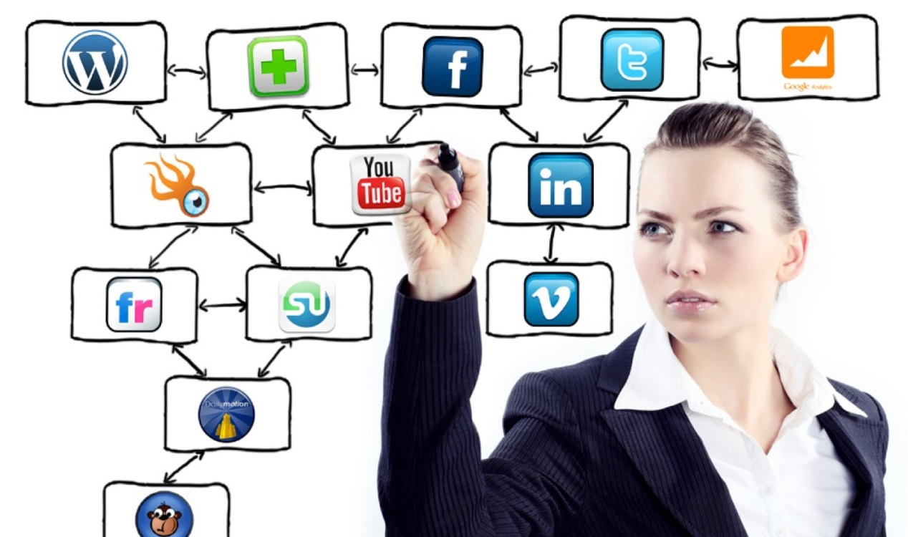
Το ψηφιακό περιβάλλον & το marketing (1)
Το ψηφιακό τοπίο:
Τεχνολογίες
Επιχειρηματικότητα / Επιχειρησιακή δράση
Marketing

Slide 26
Το ψηφιακό περιβάλλον & το marketing (1)
Οι Τεχνολογίες αναμένεται να οδηγήσουν σε καινοτομίες σε επίπεδο:
Επιχειρηματικών μοντέλων
Συνθηκών εργασίας
Έξυπνων προϊόντων και υπηρεσιών
Μοντέλων αμεσότερης και πιο ενεργούς σχέσης με τους πελάτες
Μοντέλα συνεργασίας επιχειρήσεων (συμπληρωματικά προϊόντα & υπηρεσίες)

Slide 27
Το ψηφιακό περιβάλλον & το marketing (1)
Οι Τεχνολογίες αναμένεται να οδηγήσουν σε καινοτομίες σε επίπεδο:
Επιχειρηματικών μοντέλων
Συνθηκών εργασίας
Έξυπνων προϊόντων και υπηρεσιών
Μοντέλων αμεσότερης και πιο ενεργούς σχέσης με τους πελάτες
Μοντέλα συνεργασίας επιχειρήσεων (συμπληρωματικά προϊόντα & υπηρεσίες)

Slide 28
Το ψηφιακό περιβάλλον & το marketing (1)
Οι κατηγορίες Τεχνολογίας :
Αφορούν άμεσα τον τελικό χρήστη (user interfaces, συστήματα δέσμευσης SoEs -customer engagement)
Αισθητήρες, τηλε και ασύρματη πληροφορική (έξυπνα προϊόντα, internet of things, υπηρεσίες τοποθεσίας)
Διαχείριση δεδομένων (Big data, business intelligence, υπηρεσίες cloud)
Τεχνολογικές υποδομές (πλατφόρμες αποθήκευσης και επεξεργασίας μεγάλου όγκου δεδομένων, δίκτυα, cloud, συστήματα ασφαλείας και ταυτοποίησης)

Slide 29
Το ψηφιακό περιβάλλον & το marketing (1)
3 Πυλώνες Αναδυόμενων Τεχνολογιών για το e-business & e-marketing:
1.
Καινοτόμες τεχνολογίες και εργαλεία …
συλλογής, επεξεργασίας, ανάλυσης
διαμοιρασμού, διάχυσης και διανομής …
δεδομένων, πληροφοριών και γνώσεων
(εφαρμογή εξειδικευμένων τεχνολογικών λύσεων)

Slide 30
Το ψηφιακό περιβάλλον & το marketing (1)
2.
Πληροφοριακά συστήματα διαχείρισης δεδομένων, πληροφοριών και γνώσεων & Επιχειρηματικής ευφυΐας
(Information Systems, Knowledge Based Systems, Business Intelligence)
(Επέκταση των συστημάτων διαχείρισης επιχειρησιακών πόρων ως προς συγκεκριμένες εφαρμογές όπως Supply Chain)

Slide 31
Το ψηφιακό περιβάλλον & το marketing (1)
3.
Αξιοποίηση Ιστού και διαδικτύου (Web technologies & Internet) με εφαρμογή καινοτόμων μοντέλων ηλεκτρονικού και κινητού επιχειρείν και κοινωνικών μέσω marketing
(e-business, e-mobile business, e-marketing, social media marketing)

Slide 32
Το ψηφιακό περιβάλλον & το marketing (1)
Πυλώνας 1.
Εντάσσονται όλες οι τεχνολογίες και τα ηλεκτρονικά μέσα …
που αποσκοπούν στη συγκέντρωση δεδομένων και πληροφοριών …
που αφορούν την αγοραστική συμπεριφορά …
καθώς και την παρακολούθηση …
των πωλήσεων και των αποθεμάτων …
προϊόντων και υπηρεσιών

Slide 33
Το ψηφιακό περιβάλλον & το marketing (1)
Πυλώνας 1.
Data base marketing
EPOS – Electronic Point Of Sales
Smart cards
Loyalty programs
Barcodes
RFID (Radio Frequency Identification)
QR (Quick Response) codes (2D)
NFC (Near Field Communication)
Mobile devices, Multimedia

Slide 34
Το ψηφιακό περιβάλλον & το marketing (1)
Πυλώνας 2.
Αναφέρεται στην οργάνωση των δεδομένων και των πληροφοριών …
που συγκεντρώνονται τόσο από το εσωτερικό όσο και από το εξωτερικό περιβάλλον της επιχείρησης ή του οργανισμού …
σε βάσεις δεδομένων & data marts …
και την περαιτέρω επεξεργασία / ανάλυσή τους …
με την υποστήριξη πληροφοριακών συστημάτων

Slide 35
Το ψηφιακό περιβάλλον & το marketing (1)
Πυλώνας 2. – Συστήματα
ERPs (Enterprise Resource Planning)
CRM (Customer Relationship Management)
PRM (Partners Relationship Management)
Cloud Computing
SCM (Supply Chain Management)
GIS (Geographical Information Systems)
Data mining systems (Εξόρυξη γνώσης)
Artificial Intelligence (Τεχνητή Νοημοσύνη)
Business Intelligence (Επιχειρηματική ευφυΐα)

Slide 36
Το ψηφιακό περιβάλλον & το marketing (1)
Πυλώνας 3.
Αναφέρεται σε δράσεις ηλεκτρονικού και κινητού επιχειρείν και marketing …
με χρήση καινοτόμων μοντέλων και ανάπτυξη στρατηγικής διαδικτυακού marketing …
με σχεδιασμό και ανάπτυξη ιστοσελίδας και ιστοτόπων …
με τεχνολογίες για σειρά κατάταξης σε μηχανές αναζήτησης, και…
Στρατηγικές και εφαρμογές κοινωνικών μέσων marketing

Slide 37
Το ψηφιακό περιβάλλον & το marketing (1)
Πυλώνας 3. – Μέσα
Search Engine Optimization (SEO)
Pay per Click (PPC)
e-mail marketing
Viral marketing (ιογενές)
Affiliate marketing (συνεργατικό)
Social media marketing

Slide 38
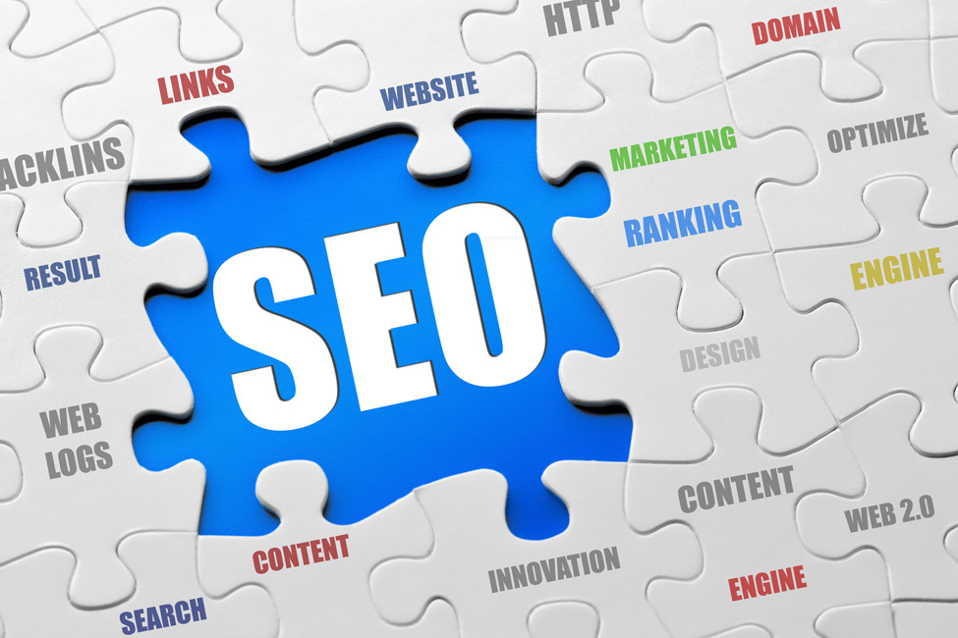
Το ψηφιακό περιβάλλον & το marketing (1)
Πυλώνας 3.
Search Engine Optimization (SEO)

Slide 39
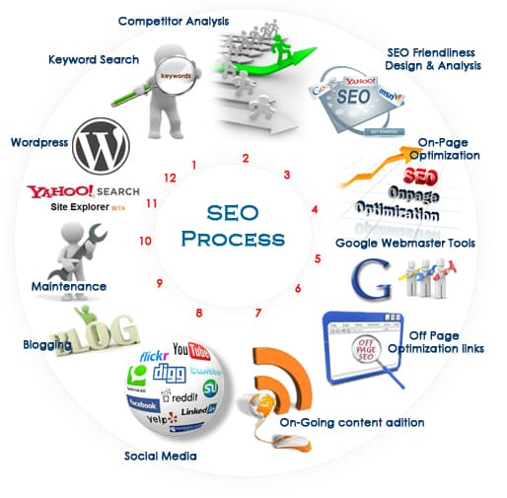
Το ψηφιακό περιβάλλον & το marketing (1)
Search Engine Optimization (SEO)

Slide 40
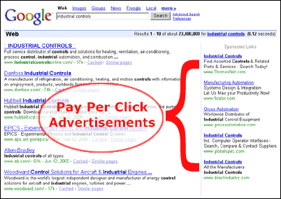
Το ψηφιακό περιβάλλον & το marketing (1)
Pay per Click (PPC)

Slide 41
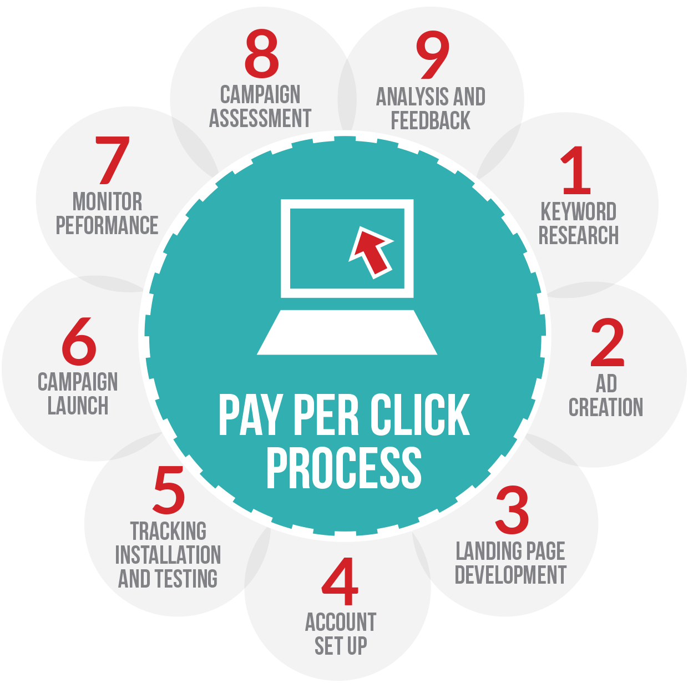
Το ψηφιακό περιβάλλον & το marketing (1)
Pay per Click (PPC)

Slide 42
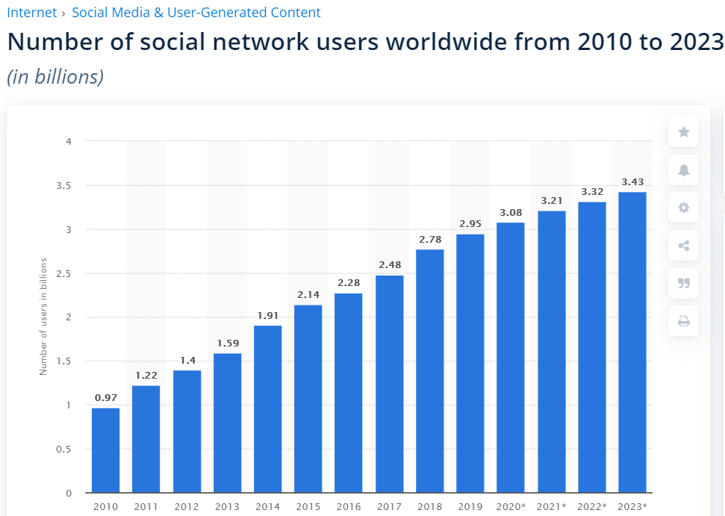
Το ψηφιακό περιβάλλον & το marketing (1)

Slide 43
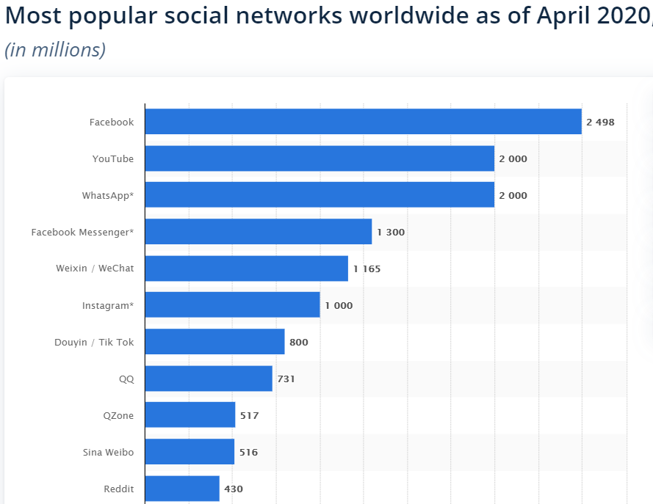
Το ψηφιακό περιβάλλον & το marketing (1)

Slide 44
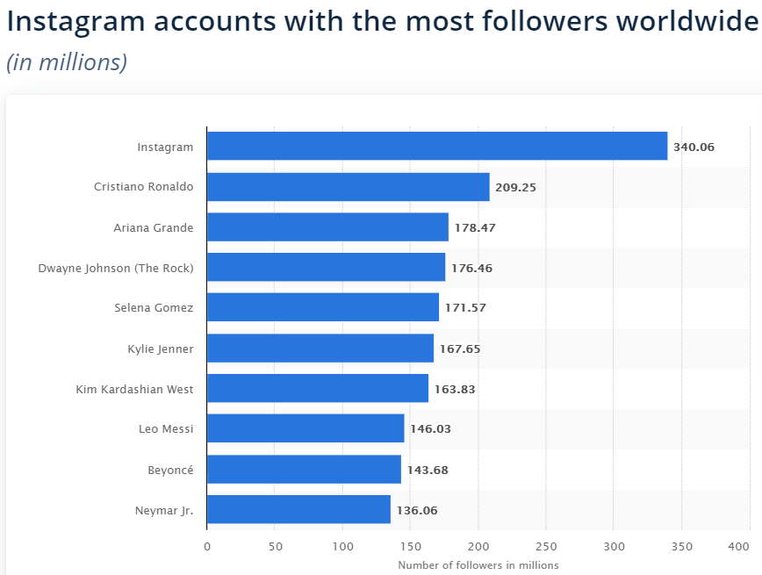
Το ψηφιακό περιβάλλον & το marketing (1)

Slide 45
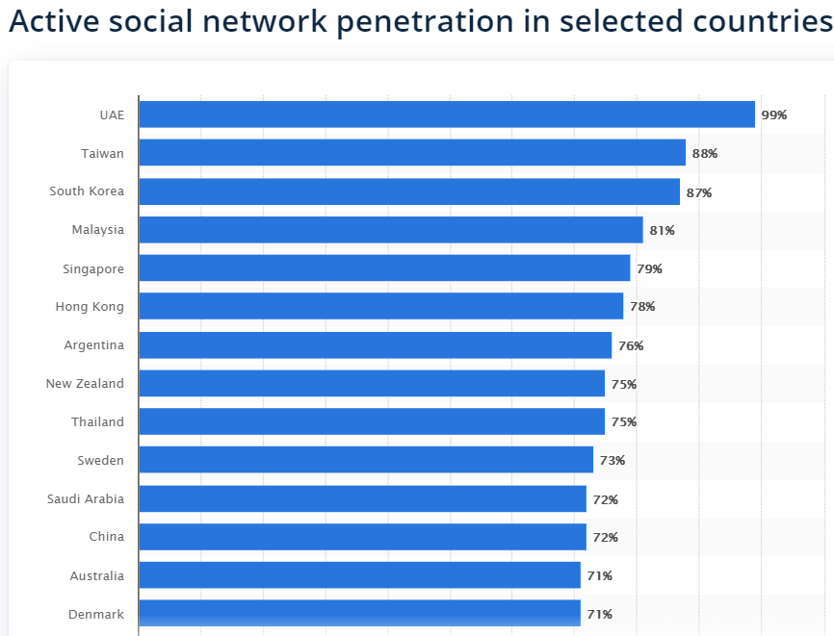
Το ψηφιακό περιβάλλον & το marketing (1)

Slide 46
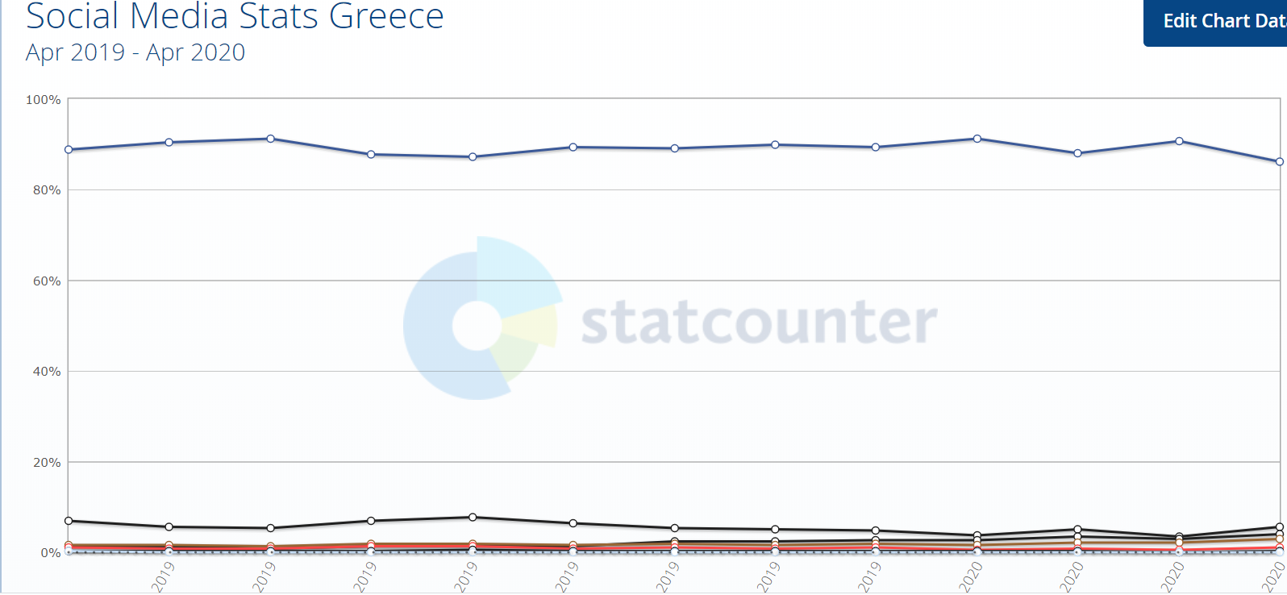
Το ψηφιακό περιβάλλον & το marketing (1)

Slide 47
Το ψηφιακό περιβάλλον & το marketing (1)
Μορφές Ηλεκτρονικού Εμπορίου
Β2Β
Β2C
B2G
C2C
G2B
G2C

Slide 48
Το ψηφιακό περιβάλλον & το marketing (1)
Συνύπαρξη Κλασικού & διαδικτυακού marketing – Κλασικό παραμένουμε!
Βασικές αρχές μάρκετινγκ
Κατανόηση, εξυπηρέτηση & διευκύλυνση του πελάτη
Προϊόντα & ποιότητα, Επωνυμία – branding!
Διαφοροποίηση έναντι των ανταγωνιστών
Επιλογή επιχειρηματικού μοντέλου
Αρχές management

Slide 49
Το ψηφιακό περιβάλλον & το marketing (1)
Συνύπαρξη Κλασικού & διαδικτυακού marketing – Digital ακολουθούμε!
Νέες τεχνολογίες, e-services
Εφαρμογή ΤΠΕ, εκπαίδευση
Συστήματα διαχείρισης Σχέσεων, Γνώσης
Συνεργατικότητα, συνέργεια
Προσαρμογή, συμμετοχή του πελάτη, διεύρυνση αγοράς
Ολοκλήρωση Εφοδιαστικής αλυσίδας
Επιχειρηματικά μοντέλα (νέα…)
Κοινωνική δικτύωση

Slide 50
Το ψηφιακό περιβάλλον & το marketing (1)
Ευχαριστώ για
την παρακολούθηση και τη συμμετοχή σας!

